Slide 1
VI LIGGER TETT OG SAMMEN ER VI STERKE

Slide 2
Handlingsplan for Region Kristiansand Vurdering av høringinnspill og forslag til vedtak

Slide 3
Vurdering av innspill
Prosessen rundt rullering av handlingsplanen | Politisk medvirkning og forankring rundt valg av satsinger Metode for utvelgelse av prosjekter med begrunnelse | Se forslag til ny rulleringsprosess. Satsinger er valgt da de er prosjekter med, eller med behov for, statlig finansiering.

Slide 4
Bakgrunnsdata og sammenheng med andre planer | RKs konkretisering og forankring i overordnede mål for Agder Sammenheng mellom Handlingsplan Region Kristiansand og andre planer Sammenheng mellom Handlingsplan Region Kristiansand og strategisk næringsplan Endring og harmonisering av satsingsområder med strategisk næringsplan og tilhørende handlingsplan Data fra folkehelse- og levekårsstatus i regionen Involvering av folkehelsenettverket Pågående satsinger og prioriterte områder for de enkelte kommunene i regionen og Region Kristiansands rolle Kunnskapsgrunnlag, vedtatte strategier og mål innen klima og miljø Vedtak i den nasjonale transportplanen | Planen bygger primært på kommunenes innspill til viktige interessepolitiske satsingsområder og innspill fra samarbeidspartnere. Handlingsplanen er ikke tenkt inn som en del av annet kommunalt planhierarki, men er områder Region Kristiansand ønsker å løfte i felleskap. Den enkelte kommune spiller inn saker som er begrunnet og ordførere/ kommunedirektører sikrer at det, om nødvendig, har forankring i plan. Se forslag til ny rullering. Ved forslag om og oppfølging av satsingsområdene vil daglig leder samarbeide med AU, kommunedirektørutvalget, fagpersoner i kommunene/ nettverkene eller eksterne samarbeidspartnere.

Slide 5
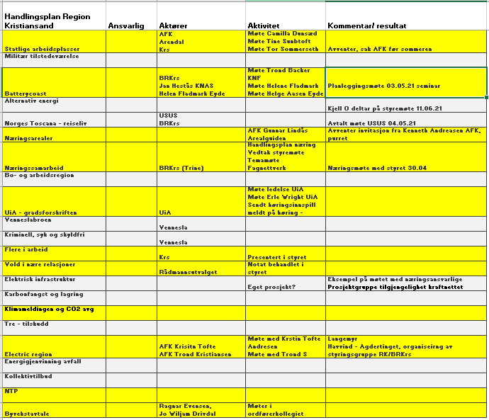
Utforming av planen | Beskrivelse av tiltak Egen handlingsdel | Tiltakene bør beskrives mer utfyllende med korte faktaark for hvert tiltak i ny rullering. AU er presentert for enkel tiltaksplan (i Excel) med satsingsområde, ansvarlig, aktører, aktiviteter og kommentar/ resultat. Det er tenkt å rapporteres på til hvert AU.

Slide 6
Forsterking av enkelte satsingsområder | Utbygging av bredbånd Tiltak som har betydning for næringsutvikling og miljøutfordringer Arbeid og jobbskaping Satsing mot havvindindustrien Bærekraftig turist- og reiseliv Samordnet næringsarbeid Saker som ønskes tatt med (se innspill fra Lindesnes): Strategiske innovasjonsprogrammer Norge med i EUs Green Deal Lokaltogforbindelse mellom Vennesla, Kristiansand og Lindesnes kommune Bærekraftig utvikling av fiskeri- og oppdrettsnæring | De øverste sakene er tatt med i Handlingsplan for Region Kristiansand og kan forsterkes ved å flyttes “opp” i oversikten. En slik prioritering har mindre verdi da det er uforutsigbart når det er åpning for påvirkning i den enkelte sak. Sakene spilt inn fra Lindesnes er saker som tidligere er spilt inn og nye saker. Styret konkluderer i møtet om disse skal med i planen.

Slide 7
Region Kristiansands arbeidsform og samarbeid | Drøfting av fremtidig rolle til Region Kristiansand (i den regionale samhandlingsstrukturen) Spesifisering av hva RK skal gjøre for å fremme næringsutvikling og etablering av nye arbeidsplasser Medvirkning fra kommunene i valgte prosjekt | Fremtidig rolle til RK er drøftinger som involverer andre strukturer på Agder og som bør tas i annen prosess. Dette vil komme som egen sak til styret når det er aktuelt. BRKrs og RKs rolle i næringsarbeid bør være en del av sak om næringssamarbeid til høsten. Medvirkning, se forslag til plan for rullering.
Begrepsbruk | Bruk av begrepene Electric Region og Battery Coast | Electric Region er noe mer enn Battery Coast. Alternativt kan vi bruke batterisatsing og batteriverdikjeden i stedet for Battery Coast

Slide 8
Forslag til fremdriftsplan for rullering av handlingsplan
Måned | Oppgave | Ansvar
Oktober | Møter med kommunene for innspill til satsingsområder | Daglig leder
November | Møter med nettverkene og relevante faginstanser | Daglig leder
November - januar | Faglig dokumentasjon for mulige satsingsområder og eventuell henvisning til plan | Fagansvarlige i kommunene
Februar | Første utkast til kommunedirektørutvalget og styret, prioritering av felles satsingsområder. Utkastet inneholder satsingsområder, faktaark og eventuell henvisning til plan | AU/ Daglig leder
Mars - april | Høring i kommunene | Daglig leder
Juni | Vedtak i styret | Styret

Slide 9
KONKLUSJON OG FORSLAG TIL VEDTAK
Det gjøres ikke store endringer i handlingsplanen
Prosess for ny rullering vedtas
Tiltaksplanen legges frem for AU i hvert møte
nder “Påvirke nasjonal transportplan” bør de ulike tiltakene listes opp (og vurderes om enkelte tiltak allerede er på plass)
Endre “Stimulere til høyere kompetanse gjennom utvidelse ved UiA og endring av gradsforskriften innen psykologi og jus” til “Stimulere til høyere kompetanse gjennom utvidelse med og finansiering av profesjonsstudier i psykologi ved UiA”
Ta ut “Arbeide mot forslag i klimameldingen som gjelder CO2 avgift til forbrenningsanlegg”
Andre innspill til forsterket innsats på næringsområdet vil bli gjennomgått i sak om næringsarbeid i regionen i løpet av høsten
Følgende innspill til handlingsplan for Region Kristiansand tas med i planen…

Slide 10
Prioriterte valgkampsaker: Psykologistudiet til UiA - finansiering Kvinne/ barneavdeling på Sørlandet sykehus Kristiansand (brev til helseminister utgjør faktaarket her) Levekårprosjekter – sikre økonomisk ramme Lønnstilskudd i NAV – økt ramme Byvekstavtaler – øke ramme Karbonfangst – øke tilskudd Barnevernsreform - sikre fullfinansiering Kraft fra sentralnettet – øke mulighet for tilkobling Kriminelle, syke og skyldfri – endring av lovverket Vindkraft – sikre vertskommunene gjenytelse

